Slide 1
Історія французької мови
Навчальна дисципліна
Старший викладач кафедри
німецької та романської філології
Кандидат філологічних наук
Єрмоленко Інеса Ігорівна

Slide 2
Мета та завдання курсу
Зрозуміти походження французької мови, її формування, а також її фонетичні, орфографічні, граматичні, синтаксичні та лексичні зміни та особливості в кожний історичний період її розвитку;
Ознайомитися з передумовами формування французької мови; основними періодами її розвитку;
Осмислити зв'язок французької мови з історією народу; соціолінгвістичні умови (економічні, політичні, історичні та культурні фактори) формування та розвитку французької мови від народної латини до її сучасного стану; закономірності розвитку фонетичної, орфографічної, граматичної та лексичної систем французької мови від народної латини до її сучасного стану.

Slide 3
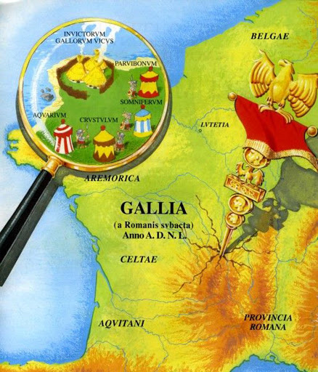
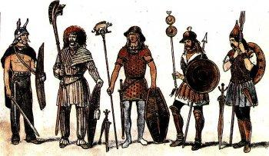
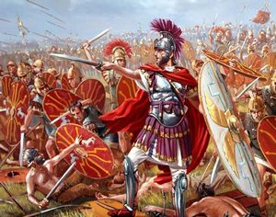
Тематика курсу
Романські мови та їхнє розповсюдження в світі, теорії походження французької мови.
Завоювання території Галії кельтами
Романізація та германізація Галії
Соціолінгвістичні умови функціонування старофранцузької мови.
Фонетичні, лексичні, граматичні, орфографічні особливості старофранцузької мови
Фонетичні, графічні, морфологічні, синтаксичні та лексичні особливості середньофранцузької мови
Особливості розвитку французької мови у добу Відродження
Лінгвістичні особливості унормування літературної французької мови у XVII-XVIII століттях

Slide 4
Що ви дізнаєтесь:
Хто такі кельти, гали, і де вони жили?
Чому у французьких словах так багато літер і так мало звуків?
Чому для французів 80 – це не вісім десятків, а чотири двадцятки?
Що спільного між горщиком, вимірюванням, головою та іспитами? І до чого тут римляни?
Як помилки змушують правила змінюватись?
Та багато чого цікавого!

Slide 5
Програмні результати навчання
Знання мовних норм, соціокультурної ситуації розвитку української та іноземних мов, що вивчаються, особливості використання мовних одиниць у певному контексті, мовний дискурс художньої літератури й сучасності
Здатність використовувати знання й уміння з теоретичної граматики, теоретичної фонетики, лексикології, стилістики для іншомовного комунікативного спілкування французькою мовою
Володіння комунікативною мовленнєвою компетентністю з української та іноземних мов (лінгвістичний, соціокультурний, прагматичний компоненти відповідно до загальноєвропейських рекомендацій із мовної освіти), здатність удосконалювати й підвищувати власний компетентнісний рівень у вітчизняному та міжнародному контексті
Уміння працювати з теоретичними та науково-методичними джерелами (зокрема цифровими), видобувати, обробляти й систематизувати інформацію, використовувати її в освітньому процесі
Здатність учитися впродовж життя і вдосконалювати з високим рівнем автономності набуту під час навчання кваліфікацію

Slide 6
Форма підсумкового контролю
Диференційовавний залік

